Slide 1


Tävlingsbanor 22’
Ruschen & Fläkten

Slide 2
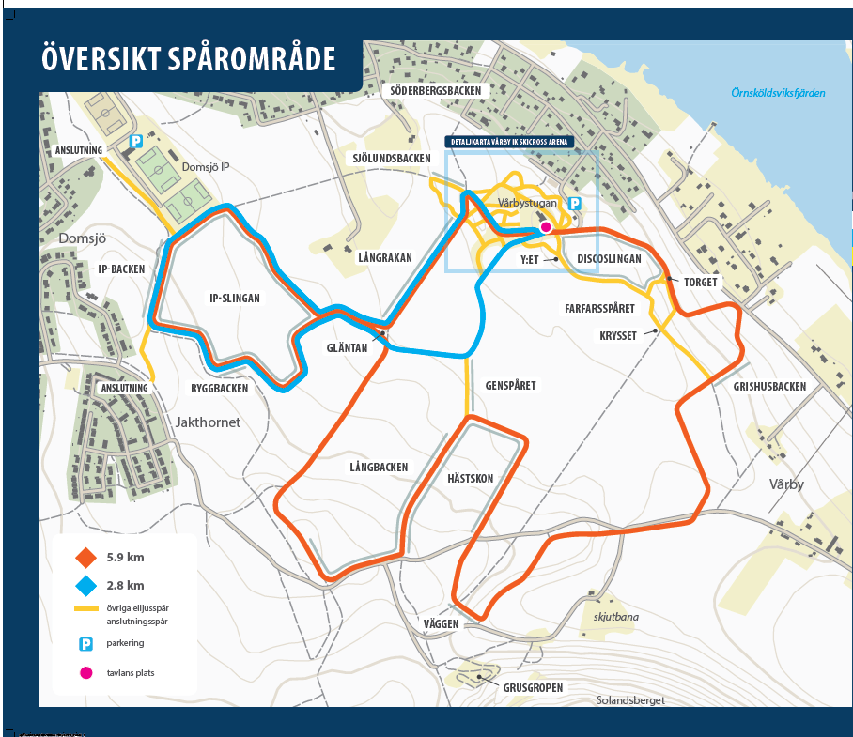
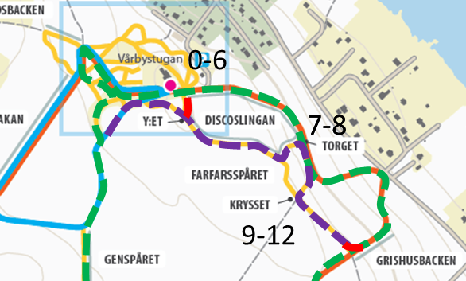
Vårbyrushen
0-6 år 600m
7-8 år 1200m
9-12 år 1700m
13-14 år 2600m
15-16 år 2x2600m
0-6
7-8
7-8
9-12
13-14
15-16

Slide 3
Vårbyrushen
17-55år 2x 5900m

Slide 4

Vårbyfläkten - Skicross 22’
Skicross 1400m
800 m
TC 50m
1100 m
H/D 7, 8 2x2x800 m
H/D 9, 10 2x2x1100 m
H/D 11-14 2x2x1400 m DM
H/D 15-35 2x2x2000 m DM
Öppen 1 2x2x2000 m
800 m
500 m
1400 m
Mål
Start
Tält
Disco
2000 m

Slide 5
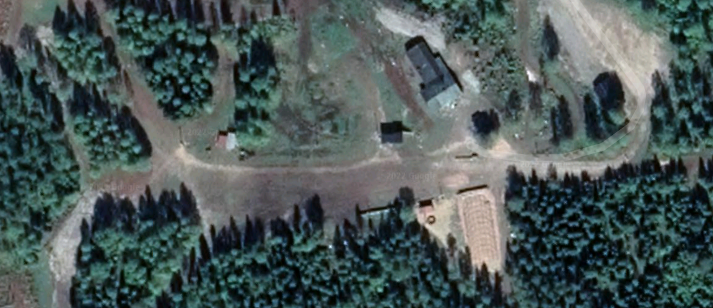
Start, växling, mål, varvning
10m
80m
MÅL
Varvning 15-16, 17-55
Gångväg
7 eller 9 spår
Start
Växling
Start Rush
30m
Gångväg

Slide 7

Publik- och ledare
Parkering
Ambulans
Buss
Buss
P
Bilar

